Slide 1

Urząd Gminy w Lubiewie
ODPRAWA ROCZNA
17.02.2025 r. godz. 9.00
opracowała: Magdalena Hoppe

Slide 2
Urząd Gminy w Lubiewie. Odprawa roczna. 17.02.2025 r. godz. 9.00
Cel narady:
Podsumowanie i ocena zadań z zakresu spraw obronnych, wojskowych i zarządzania kryzysowego zrealizowanych w 2024 r.
Omówienie działań na 2025 r.

Slide 3
Urząd Gminy w Lubiewie. Odprawa roczna. 17.02.2025 r. godz. 9.00
Zrealizowano:
Uczestniczono w odprawie rocznej Powiatowego Zespołu Zarządzania Kryzysowego w Tucholi /06.02.2024/
Odprawę roczną z kierownikami zakładów pracy i pracownikami zajmującymi się tematyką spraw obronnych, obrony cywilnej i zarządzania kryzysowego /20.02.2024/
Uczestniczono w odprawie rocznej Komendy Powiatowej Policji w Tucholi
/29.02.2024/
Posiedzenie Gminnego Zespołu Zarządzania Kryzysowego
- 16-17.10.2024 r. - ćwiczenie obronne pk. „BRDA 24”
Uczestniczono w comiesięcznych naradach roboczych w PCZK w Tucholi

Slide 4
Urząd Gminy w Lubiewie. Odprawa roczna. 17.02.2025 r. godz. 9.00
Doposażenie Magazynu Obrony Cywilnej w 2024 r.
- zakupiono:
*2 szt. akumulatorów do radiotelefonu centralki alarmowej- 540,50 zł - /budżet UG w Lubiewie/
* naprawa sterowania syreną alarmową w OSP Sucha – 1 014,75 zł - /budżet UG w Lubiewie/
* pulpit sterowniczy systemu alarmowania – 15 375,00 zł – /umowa użyczenia nr 97, przesunięcie z Magazynu Wojewódzkiego/
------------------
16 930,25 zł

Slide 5
Urząd Gminy w Lubiewie. Odprawa roczna. 17.02.2025 r. godz. 9.00
Realizacja zadań z zakresu spraw obronnych odbywała się w oparciu o:
Plan Działania Wójta Gminy Lubiewo w zakresie realizacji zadań obronnych na terenie Gminy Lubiewo na 2024 r., który opracowano na podstawie Planu Działania Wojewody Kujawsko-Pomorskiego w zakresie realizacji zadań obronnych na terenie województwa na 2024 rok. /plan działania zrealizowano w całości/
Plan szkolenia obronnego Gminy Lubiewo na 2024 r. /szkolenia prowadzono zgodnie z przyjętym planem/
Program szkolenia obronnego Gminy Lubiewo na lata 2024-2026
Plan kontroli problemowej wykonywania zadań obronnych w jednostkach organizacyjnych Gminy Lubiewo na 2024 r. /kontrolowana jednostka- Gminny Ośrodek Pomocy Społecznej w Lubiewie- realizację zadań obronnych oceniono pozytywnie/

Slide 6
Urząd Gminy w Lubiewie. Odprawa roczna. 17.02.2025 r. godz. 9.00
Współpracowano z:
* Wojewodą Kujawsko-Pomorskim (Wydziałem Bezpieczeństwa i Zarządzania Kryzysowego UW
w Bydgoszczy )
* Starostą Powiatu Tucholskiego (PCZK)
* Posterunkiem Policji w Cekcynie
* Prezesem Powiatowym ZOP ZOSP RP w Tucholi,
* Komendantem ZOG ZOSP RP w Lubiewie
* Prezesem ZOG ZOSP RP w Lubiewie
* Wojskowym Centrum Rekrutacji w Bydgoszczy
* Powiatową Stacja Sanitarno- Epidemiologiczną w Tucholi,
Powiatowym Lekarzem Weterynarii w Tucholi
NZOZ w Lubiewie
Ośrodkiem Doskonalenia Służby Więziennej w Suchej
Dyrektorami Szkół z terenu gminy
Dyrektorem B-CKiP Gminy Lubiewo
Kierownikiem GOPS w Lubiewie
Kierownikiem Zakładu Komunalnego Gminy Lubiewo

Slide 7
Urząd Gminy w Lubiewie. Odprawa roczna. 17.02.2025 r. godz. 9.00
DOKUMENTACJA OBRONNA
Dokonano aktualizacji dokumentacji:
„Planu Akcji Kurierskiej” ,
„Planu rozplakatowania obwieszczeń”,
„Dokumentacji Stałego Dyżuru”,
„Planu dystrybucji tabletek jodku potasu w przypadku zdarzeń radiacyjnych na terenie Gminy Lubiewo”,
„Planu przygotowań podmiotów leczniczych Gminy Lubiewo na potrzeby obronne państwa”,
„Planu organizacji i funkcjonowania zastępczych miejsc szpitalnych na terenie Gminy Lubiewo”
„Planu operacyjnego funkcjonowania Gminy Lubiewo w warunkach zewnętrznego zagrożenia bezpieczeństwa państwa i w czasie wojny”,
Aktualizowano zadania na rzecz wojsk sojuszniczych wynikających z obowiązków państwa gospodarza (HNS)

Slide 8
Urząd Gminy w Lubiewie. Odprawa roczna. 17.02.2025 r. godz. 9.00
Wprowadzono Zarządzenie nr 102/2024 z dnia 09.12.2024 r. w sprawie organizacji i zasad działania gminnego systemu wczesnego ostrzegania oraz systemu wykrywania i alarmowania na terenie Gminy Lubiewo
SWO- System wczesnego ostrzegania – funkcjonuje w czasie pokoju w stanie stałej gotowości obronnej państwa
SWA- System wykrywania i alarmowania, organizuje się w czasie pokoju a wprowadza w wyższych stanach gotowości obronnej państwa lub po wprowadzeniu jednego ze stanów nadzwyczajnych, a także w przypadku wystąpienia katastrofy naturalnej, awarii technicznej lub działań terrorystycznych, mogących spowodować lub powodujących wystąpienie skażeń chemicznych, biologicznych lub promieniotwórczych na obszarze Gminy Lubiewo

Slide 9
Urząd Gminy w Lubiewie. Odprawa roczna. 17.02.2025 r. godz. 9.00
SWO- organizuje się na potrzeby realizacji zadań związanych z informowaniem i ostrzeganiem ludności w sytuacjach zagrożenia występującego na obszarze gminy
System wczesnego ostrzegania składa się z jednostek organizacyjnych, służb, inspekcji posiadających całodobową służbę dyżurną lub osoby dyżurne wyposażone w środki łączności. Należą do nich:
Posterunek Policji w Cekcynie
Jednostki Ochotniczej Straży Pożarnej z terenu gminy Lubiewo
NZOZ w Lubiewie
Podmiotami współdziałającymi w ramach SWO na terenie gminy Lubiewo są:
Referat Ochrony Środowiska i Rolnictwa
Referat Oświaty i Spraw Społecznych
Referat Infrastruktury i Planowania Przestrzennego
Gminny Ośrodek Pomocy Społecznej w Lubiewie
Sołtysi z terenu Gminy Lubiewo
Podmioty podejmują i realizują wspólne działania mające na celu zapewnienie bezpieczeństwa ludności na terenie gminy Lubiewo poprzez: uzyskiwanie informacji o zdarzeniach zagrażających życiu lub zdrowiu ludności/ prowadzą stały monitoring, ocenę rozwoju sytuacji wynikającej z zagrożenia/ niezwłocznie przekazują informacje o wystąpieniu zagrożenia, ostrzegają i alarmują ludność o zbliżających się zagrożeniach, informują właściwe organy administracji publicznej i służby ratownicze o zagrożeniu, koordynują likwidację skutków zagrożeń, uruchamiają działania zabezpieczające i ochronne, podejmują działania w celu zapobiegania lub znacznego ograniczenia wystąpienia skutków katastrofy naturalnej/

Slide 10
Urząd Gminy w Lubiewie. Odprawa roczna. 17.02.2025 r. godz. 9.00
SWA- System wykrywania i alarmowania określa organizację i warunki przygotowania oraz sposoby funkcjonowania systemów monitorowania, pomiarów, analiz, prognozowania i powiadamiania o skażeniach na terenie Gminy Lubiewo
Zadania w ramach SWA realizuje na szczeblu gminnym GCZK oraz jednostki organizacyjne, organy, inspekcje, służby i podmioty lecznicze.
Gminny SWA polega na:
Uzyskiwaniu informacji o zbliżaniu się lub stwierdzeniu faktu wystąpienia na terenie gminy Lubiewo zagrożenia życia i zdrowia ludzi, związanego ze stosowaniem środków rażenia, wystąpienia klęsk żywiołowych, awarii obiektów technicznych, skażeń chemicznych, promieniotwórczych, zakażeń biologicznych, powodzi i pożarów lub innych podobnych zdarzeń.
Ostrzeganiu i alarmowaniu ludności o zbliżającym się zagrożeniu oraz informowaniu o zalecanych zasadach postępowania ludności w określonej sytuacji zgodnie z przyjętymi procedurami opracowanymi przez instytucje i jednostki organizacyjne odpowiedzialne za przeciwdziałanie w sytuacjach zagrażających bezpieczeństwu ludności.
Głównym celem gminnego SWA jest unikanie strat w ludziach, środkach materialnych oraz środowisku naturalnym w sytuacji wystąpienia zagrożenia lub zdarzenia mającego charakter katastrofy.

Slide 11
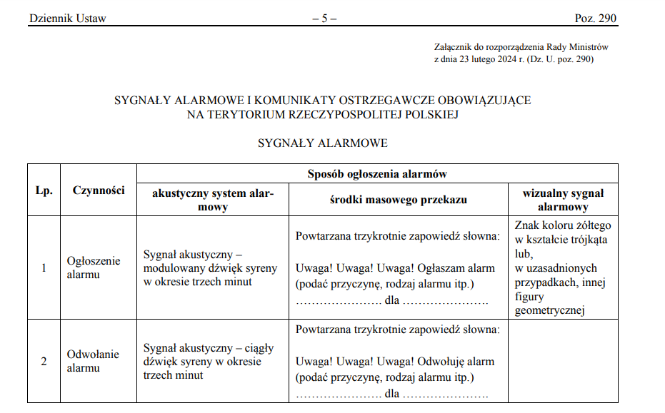


Urząd Gminy w Lubiewie. Odprawa roczna. 17.02.2025 r. godz. 9.00
Zgodnie z Rozporządzeniem Rady Ministrów z dnia 23 lutego 2024 r. w sprawie systemów wykrywania skażeń i powiadamiania o ich wystąpieniu oraz właściwości organów w tych sprawach
w Polsce obowiązuje 1 sygnał alarmowy, niezależnie od występującego zagrożenia (niezależnie od tego, czy będzie to atak powietrzny, terrorystyczny czy atak bombowy)
Sygnały alarmowe i komunikaty ostrzegawcze stosuje się w sytuacji rzeczywistego zagrożenia lub w celu przeprowadzenia treningu i ćwiczeń.

Slide 12
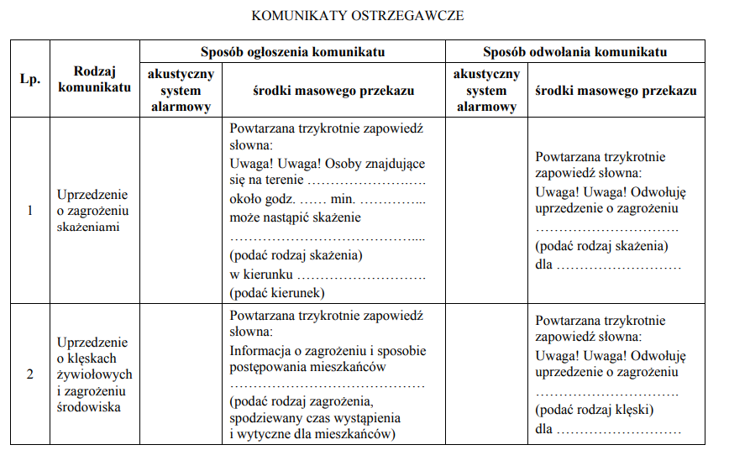

Urząd Gminy w Lubiewie. Odprawa roczna. 17.02.2025 r. godz. 9.00
w przypadku ryzyka wystąpienia zagrożenia związanego ze skażeniem, zakażeniem czy klęską żywiołową, ludność powiadamia się poprzez komunikaty ostrzegawcze (uprzedzenia).

Slide 13
Urząd Gminy w Lubiewie. Odprawa roczna. 17.02.2025 r. godz. 9.00
Alarm ogłaszany jest jedynie w sytuacji, w której wystąpiło zagrożenie - jednym z przykładów jest alarm powietrzny.
Komunikaty ostrzegawcze (uprzedzenia) o możliwości wystąpienia zagrożenia przekazywane są w przypadku, kiedy istnieje takie ryzyko.
Warto wiedzieć, że alarm może również zostać ogłoszony przez bicie w dzwony, dźwięki klaksonów samochodowych, megafony, ulotki, wiadomości SMS, powiadomienia door – to - door

Slide 14
Urząd Gminy w Lubiewie. Odprawa roczna. 17.02.2025 r. godz. 9.00
ŚWIADCZENIA RZECZOWE I OSOBISTE
Na wniosek Szefa WCR w Bydgoszczy nałożone zostały w drodze 6 decyzji administracyjnych świadczenia rzeczowe na właścicieli pojazdów mechanicznych. Wydano 3 decyzje uchylające świadczenia na rzecz obronności.
Nałożono 1 świadczenie osobiste z urzędu na rzecz obronności na pracownika UG w Lubiewie
Na bieżąco aktualizowano plany świadczeń osobistych i rzeczowych, które miały być wykonane w razie ogłoszenia mobilizacji i w czasie wojny.
KWALIFIKACJA WOJSKOWA
W terminie 23-25.04.2024 r. odbyła się kwalifikacja wojskowa dla osób zamieszkałych na terenie Gminy Lubiewo. Przed Powiatową Komisją Lekarską stanęło 35 mężczyzn oraz 2 kobiety. Łącznie 37 osób.

Slide 15
Urząd Gminy w Lubiewie. Odprawa roczna. 17.02.2025 r. godz. 9.00
SZKOLENIE OBRONNE DOSKONALĄCE PK. „BRDA 24”
W terminie 16-17.10.2024 r. odbyło się gminne ćwiczenie obronne doskonalące pk. „BRDA 24” we współpracy z PCZK w Tucholi oraz jednostkami OSP z terenu Gminy Lubiewo. Zwołano posiedzenie Gminnego Zespołu Zarządzania Kryzysowego, uruchomiono Stały Dyżur Wójta Gminy Lubiewo wraz z Stałymi Dyżurami jednostek organizacyjnych oraz uruchomiono i rozwinięto Akcję Kurierską /kurierzy UGL dostarczyli 6 kart powołania do Sołtysów Sołectw: Bysław, Płazowo, Bysławek, Minikowo, Sucha, Cierplewo/
Głównym celem szkolenia było zgrywanie elementów systemu kierowania UG w Lubiewie, doskonalenie osób kierujących AK, doskonalenie działania stałego dyżuru, sprawdzanie wszystkich dostępnych kanałów łączności tj.: radiowej, telefonicznej, mailowej i faksowej, sprawdzanie systemu ostrzegania i alarmowania ludności oraz gotowość punktu kontaktowego HNS do realizacji epizodu związanego z zabezpieczeniem sojuszniczych sił wzmocnienia (SWW) w ramach wsparcia państwa gospodarza (HNS)
Uwagi i wnioski: zakup 2 radiotelefonów przenośnych dla kurierów UGL w celu poszerzenia kanałów łączności o siec radiową, na wypadek gdyby zawiodła sieć telefoniczna i elektroniczna

Slide 16
Urząd Gminy w Lubiewie. Odprawa roczna. 17.02.2025 r. godz. 9.00
POZOSTAŁE SZKOLENIA OBRONNE
trening- 2 razy w tygodniu w poniedziałki i czwartki odbywa się ćwiczenie praktyczne polegające na sprawdzaniu łączności radiowej na kanale zarządzania w sieci radiowej Starosty Tucholskiego;
pracownik ds. obronnych i zarządzania kryzysowego uczestniczył w szkoleniu profilaktycznym (25.11.2024 r.) organizowanym przez KPUW w Bydgoszczy nt. profilaktyki państwa i obywateli, w tym profilaktyki zagrożeń kontrwywiadowczych oraz ochrony informacyjnej z elementami cyberbezpieczeństwa;
szkolenie w WCR w Bydgoszczy w dniu 20.12.2024 r. z zakresu dostarczania dokumentów powołania w trybie akcji kurierskiej administracji publicznej.

Slide 17
Urząd Gminy w Lubiewie. Odprawa roczna. 17.02.2025 r. godz. 9.00
Pomoc obywatelom Ukrainy
W czerwcu 2024 r. wygaszono 3 kwatery prywatne, w których przebywali obywatele Ukrainy.
We wrześniu 2024 r. wygaszono obiekt zbiorowego zakwaterowania uchodźców - obiekt komercyjny w Bysławiu- Hostel „Śpioch”
W 2024 r. Wojewoda przekazał środki z Funduszu Pomocy na pokrycie kosztów zakwaterowania i wyżywienia obywateli Ukrainy w kwocie: 195 532,50 zł
Łączna kwota w latach 2022 - 2024 - 1 751 285,00 zł

Slide 18

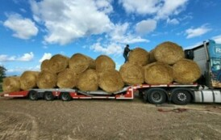
Urząd Gminy w Lubiewie. Odprawa roczna. 17.02.2025 r. godz. 9.00
Uruchomiono punkt zbiórki dla powodzian w BCKiP- zebrano około 2 ton szeroko rozumianej pomocy
Zorganizowano 4 transporty sianokiszonki, siana oraz słomy dla poszkodowanych rolników (łącznie zebrano: 21 beli siana, 54 bele słomy oraz 75 beli sianokiszonki). Transporty trafiły do powiatu kłodzkiego i nyskiego.
Dziękujemy rolnikom, sołtysom i darczyńcom za pomoc w organizacji zbiórki

Slide 19
Urząd Gminy w Lubiewie. Odprawa roczna. 17.02.2025 r. godz. 9.00
OMÓWIENIE DZIAŁAŃ NA 2025 r.: /sprawy obronne/
Opracowano:
Plan działania Wójta Gminy Lubiewo w zakresie realizacji zadań obronnych na terenie Gminy Lubiewo na 2025 r.
Plan szkolenia obronnego Gminy Lubiewo na 2025 r. /szkolenie Stałego Dyżuru, Zespołu Akcji kurierskiej, punktu HNS, udział w Powiatowym treningach obronnych i powiatowej grze decyzyjnej pk. „Karta 25” na temat procedur uruchamiania i przekazywania zadań operacyjnych/
Plan kontroli wykonywanych zadań obronnych w jednostkach organizacyjnych gminy Lubiewo na 2025 rok. /Kontrolę zaplanowano w IV kwartale 2025 r. w Zakładzie Komunalnym Gminy Lubiewo/
Aktualizacja lub opracowanie od nowa dokumentacji, planów obronnych, obrony cywilnej, ochrony ludności i zarzadzania kryzysowego zgodnie z obowiązującymi uregulowaniami prawnymi-

Slide 20
Urząd Gminy w Lubiewie. Odprawa roczna. 17.02.2025 r. godz. 9.00
W dniu 01.01.2025 r. weszła w życie Ustawa z dnia 5.12.2024 r. o ochronie ludności
i obronie cywilnej
Ustawa określa:
zadania ochrony ludności i obrony cywilnej, /na wójtów i rady gmin zostało nałożonych 25 zadań/
organy i podmioty realizujące zadania, /terytorialnym organem ochrony ludności jest wójt, na szczeblu gminnym podmiotami ochrony ludności są ochotnicze straże pożarne a także inne podmioty wyznaczone przez wójta np. zakład komunalny, organizacje pozarządowe, przedsiębiorcy, uznanie za podmiot ochrony ludności następuję w drodze decyzji administracyjnej/
zasady planowania ochrony ludności i obrony cywilnej,
zasady funkcjonowania systemów wykrywania zagrożeń oraz powiadamiania, ostrzegania i alarmowania o zagrożeniach,
zasady użytkowania i ewidencjonowania oraz warunki techniczne obiektów zbiorowej ochrony,
zasady funkcjonowania i organizację obrony cywilnej oraz sposób powoływania personelu do obrony cywilnej,
finansowanie ochrony ludności i obrony cywilnej.
Notes:
Dlaczego ustawa weszła w życie?
Ze względu na obecne czasy. Trudne wojenne czasy- Rosja i Białoruś, Ukraina i Bliski Wschód. Podwyższony i permanentny stopień zagrożenia terrorystycznego. Ze względu na zmiany klimatyczne i doświadczenia ze zwalczania katastrof naturalnych. Zobowiązania wobec prawa międzynarodowego. Oczekiwania narodu.
W marcu 2024 r. ukazał się raport Najwyższej Izby Kontroli w zakresie zapewnienia obywatelom miejsc schronienia w budowlach ochronnych na wypadek wystąpienia zagrożenia. Z diagnozy NIKU wynika że jest źle- w Polsce nie ma skutecznego systemu ochrony ludności- Trzy lata po wybuchu wojny w Ukrainie, w Polsce na miejsce w schronach i ukryciach może liczyć niecałe 4% mieszkańców.
Gdybyśmy dalej funkcjonowali tak, jak funkcjonowaliśmy 10 lat temu, to pewnie dalej bylibyśmy bez ustawy.

Slide 21
Urząd Gminy w Lubiewie. Odprawa roczna. 17.02.2025 r. godz. 9.00
Ochrona ludności to system, który składa się z 3 elementów:
Organu ochrony ludności, który wykonuje zadania mające na celu zapewnienie bezpieczeństwa mieszkańcom
Podmiotów ochrony ludności, które również wykonują ww. zadanie
Zasobów ochrony ludności
Ochrona ludności realizowana jest w czasie pokoju.
Z chwilą wprowadzenia stanu wojennego i w czasie wojny ochrona ludności staje się obroną cywilną.

Slide 22
Urząd Gminy w Lubiewie. Odprawa roczna. 17.02.2025 r. godz. 9.00
Tworzenie i utrzymanie zasobów ochrony ludności- art. 33 ustawy
Wójt/ Burmistrz/, starosta oraz wojewoda tworzą i utrzymują zasoby ochrony ludności niezbędne do udzielania pomocy doraźnej i humanitarnej, przez co najmniej 3 dni trwania zagrożenia w zakresie:
dostępu do wody i żywności,
zapewnienia dostępu do produktów leczniczych i udzielania pierwszej pomocy, kwalifikowanej pierwszej pomocy oraz świadczeń opieki zdrowotnej,
wsparcia realizacji zadań ratowniczych,
zapewnienia powiadamiania, ostrzegania i alarmowania ludności,
zapewnienia bezpieczeństwa i porządku publicznego,
zapewnienia łączności z organami ochrony ludności i podmiotami ochrony ludności,
funkcjonowania obiektów zbiorowej ochrony.
W terminie 12 m-cy od dnia wejścia w życie ustawy zostanie uruchomiona
Centralna Ewidencja Zasobów Ochrony Ludności i Obrony Cywilnej

Slide 23
Urząd Gminy w Lubiewie. Odprawa roczna. 17.02.2025 r. godz. 9.00
Zgodnie z art. 38 organy ochrony ludności (wójt/ burmistrz, starosta, wojewoda) w terminie 12 m-cy od dnia wejścia w życie ustawy przygotowują :
plany ewakuacji ludności;
wyciągi z Centralnej Ewidencji Zasobów;
wykazy zapasowych ujęć wody lub sposoby dostarczania wody w przypadku uszkodzenia wodociągu;
wykazy źródeł energii;
lokalizację magazynów zasobów ochrony ludności, czyli miejsca w których będzie składowana żywność oraz woda dla ludności na co najmniej 3 dni;
miejsca udzielania pomocy humanitarnej;
procedury występowania o udzielanie pomocy humanitarnej i pomocy doraźnej oraz sposobu udzielania tej pomocy
Zgodnie z art. 45 do dnia 31.12.2026 r. należy sporządzić plan ochrony dóbr kultury na czas wojny.

Slide 24
Urząd Gminy w Lubiewie. Odprawa roczna. 17.02.2025 r. godz. 9.00
W terminie 3 mcy od ogłoszenia ustawy ma wejść
Krajowy Program Ochrony Ludności i Obrony Cywilnej
Notes:
Program będzie konkretyzował kwestie finansowania zadań ochrony ludności i obrony cywilnej. Musimy poczekać na konkrety aby móc zacząć realizować swoje zadania.
Sama ustawa nie załatwia nam w pełni tematu, to nie jest tak, że my będziemy korzystać tylko z tej jednej ustawy. Na chwilę obecną projektowanych jest kilkadziesiąt rozporządzeń do ustawy. Czekamy na rozporządzenia i wytyczne.
W

Slide 25
Urząd Gminy w Lubiewie. Odprawa roczna. 17.02.2025 r. godz. 9.00
OMÓWIENIE DZIAŁAŃ NA 2025 r.: /sprawy obronne/
Kwalifikacja wojskowa dla Gminy Lubiewo planowana jest w terminie od 11 do 15 kwietnia 2025 r.
Zgodnie z przygotowanym rejestrem do kwalifikacji wojskowej w 2025 r. powinno stawić się 34 mężczyzn z rocznika podstawowego (ur. w 2006 r.), 2 kobiety oraz 2 mężczyzn z roczników starszych, którzy nie mają uregulowanego stosunku do służby wojskowej.

Slide 26

Urząd Gminy w Lubiewie. Odprawa roczna. 17.02.2025 r. godz. 9.00
SZKOLIMY SIĘ
Źródło: OSP Lubiewo

Slide 27
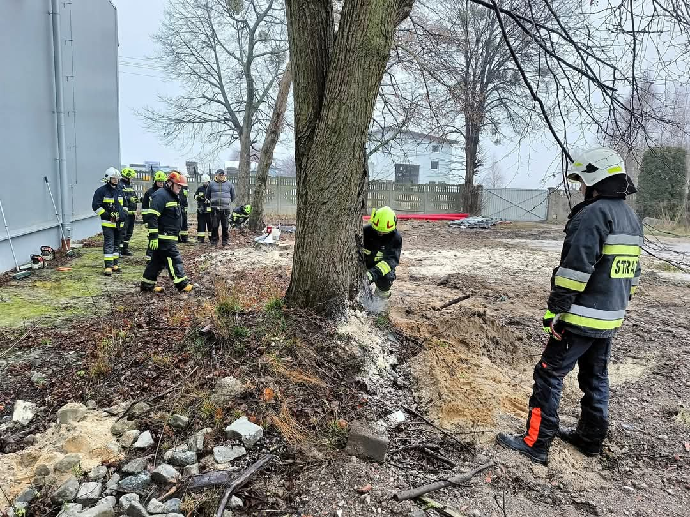
Urząd Gminy w Lubiewie. Odprawa roczna. 17.02.2025 r. godz. 9.00
Źródło: OSP Bysław.

Slide 28
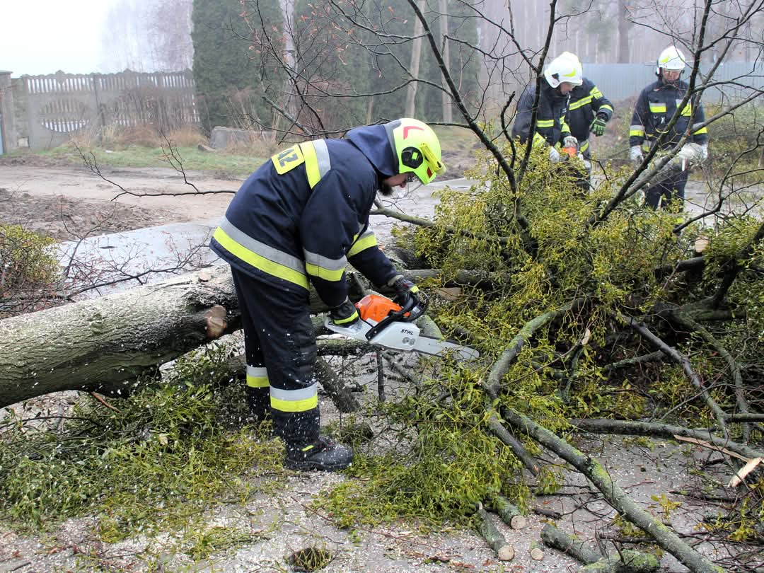
Urząd Gminy w Lubiewie. Odprawa roczna. 17.02.2025 r. godz. 9.00
Źródło: OSP Bysław.

Slide 29
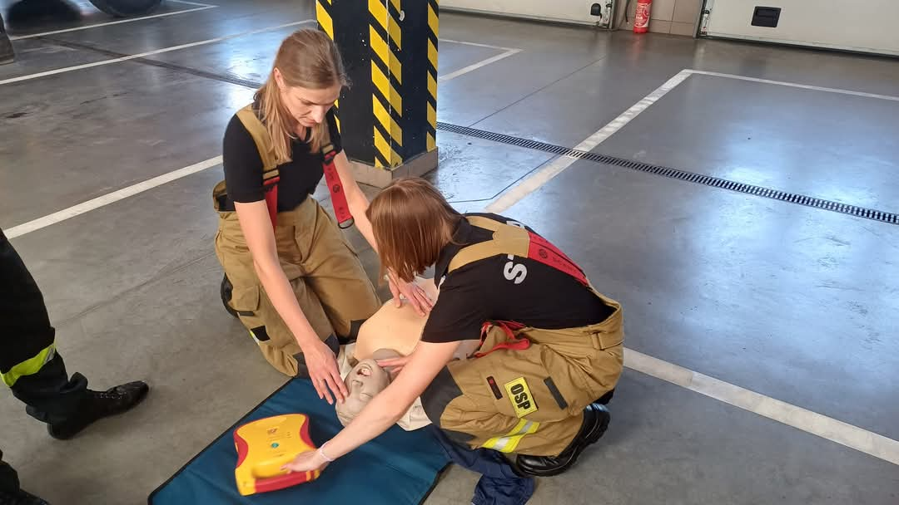
Urząd Gminy w Lubiewie. Odprawa roczna. 17.02.2025 r. godz. 9.00
Źródło: KP PSP Tuchola.

Slide 30
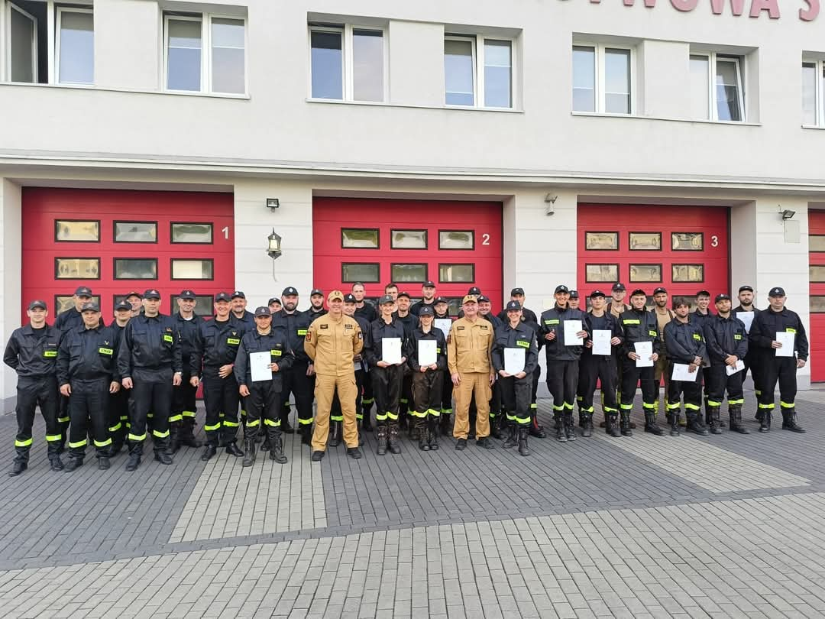
Urząd Gminy w Lubiewie. Odprawa roczna. 17.02.2025 r. godz. 9.00
Źródło: KP PSP Tuchola.

Slide 31
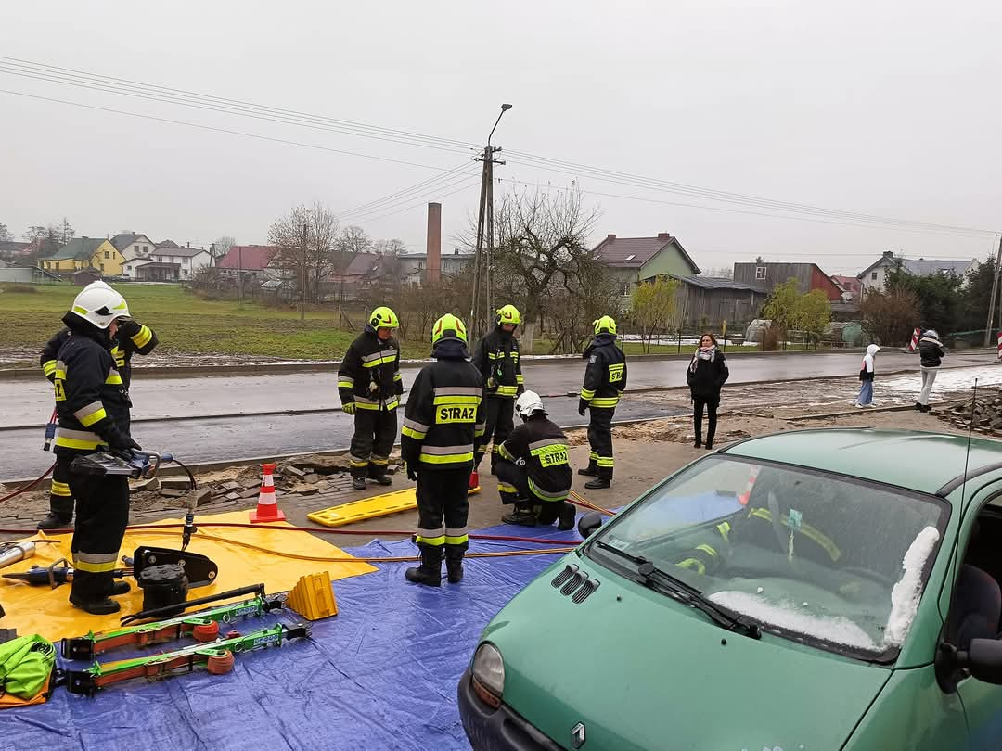
Urząd Gminy w Lubiewie. Odprawa roczna. 17.02.2025 r. godz. 9.00
Źródło: OSP Bysław.

Slide 32
Urząd Gminy w Lubiewie. Odprawa roczna. 17.02.2025 r. godz. 9.00
Dziękuję za uwagę
Magdalena Hoppe

